Slide 1
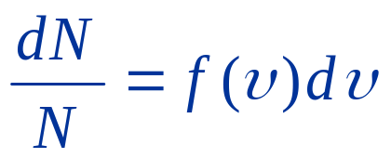
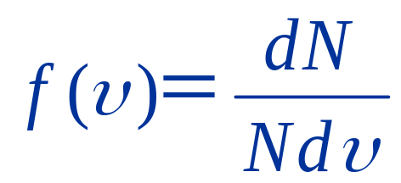
气体分子速率分布函数
一. 速率分布函数 f (υ)
研究对象: N个分子的某种气体的热平衡静止系统.
分子速率分布在0 ~ ∞之间,在υ~ υ+dυ之间有dN个分子
:表示分布在速率区间内的分子数占总分子数的百分比。
f (υ)：表示分布在速率υ附近单位速率区间的分子数占总分子数的百分比，是速率υ的函数，称为气体分子的速率分布函数 。

Slide 2
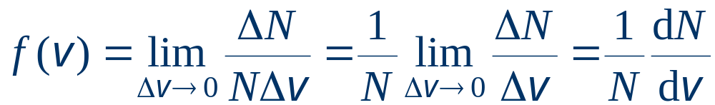


速率分布函数
物理意义：
表示在温度为 的平衡状态下，速率在 附近单位速率区间 的分子数占总数的比率 .

Slide 3

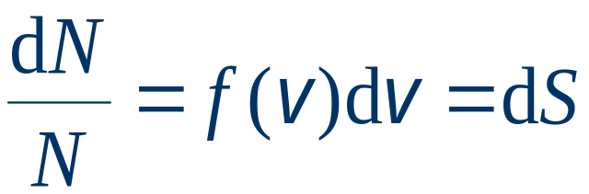





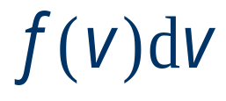

速率分布函数的相关讨论
f (υ)dυ对应图中的阴影面积。
的物理意义：
表示速率在 区间的分子数占总分子数的百分比.

Slide 4


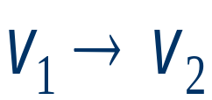



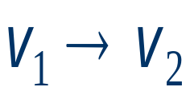




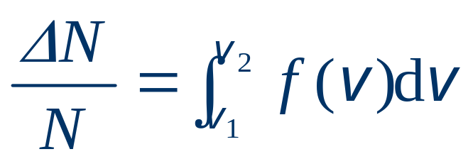
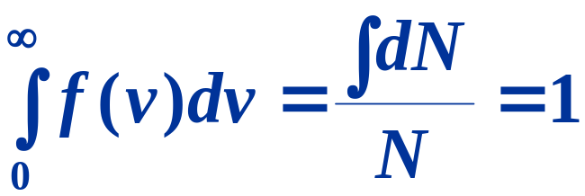
速率分布函数的相关讨论
速率在 内分子数：
速率位于 区间的分子数：
速率位于 区间的分子数占总数的百分比：
分布函数的归一化条件
总面积:

Slide 5
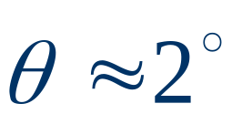
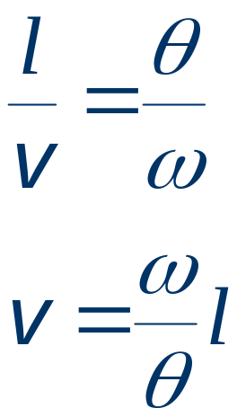




测定气体分子速率分布的实验
接抽气泵
实验装置
金属蒸气
狭缝
显示屏
当圆盘以不同角速度转动时，从屏上可测出每次沉积的金属层的厚度，各次沉积的厚度对应于不同速率区间内的分子数，比较这些厚度可知不同速率区间内的分子数与总分子数之比。

Slide 6









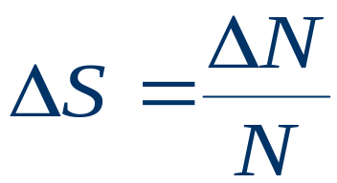

分子速率分布图
: 分子总数
: 间的分子数.
表示速率在 区间的分子数占总数的百分比 .

Slide 7
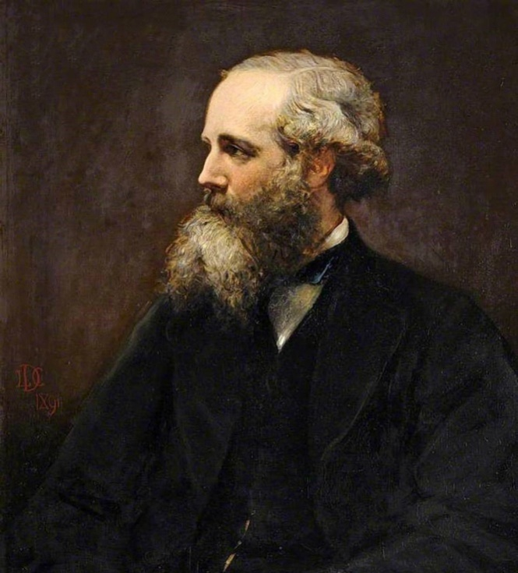
詹姆斯·克拉克·麦克斯韦
英国物理学家、数学家。经典电动力学的创始人，统计物理学的奠基人之一
1873年出版的《论电和磁》，被尊为继牛顿《自然哲学的数学原理》之后的一部最重要的物理学经典
气体动理论的创始人之一。1859年他首次用统计规律得出麦克斯韦速度分布律。
总结电磁场理论，“麦克斯韦方程组”预言了电磁波，提出光是电磁波的一种形式
James Clerk Maxwell (1831~1879)

Slide 8
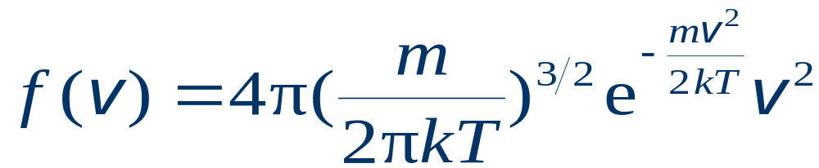


麦克斯韦气体分子速率分布律
1859年麦克斯韦从理论上导出理想气体在平衡态时的速率分布函数的数学形式：
麦克斯韦速率分布曲线：

Slide 9
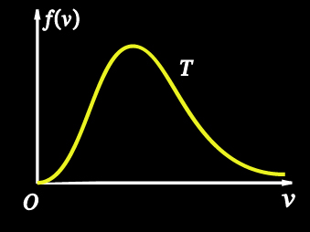
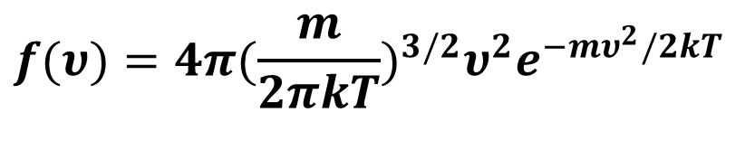

麦克斯韦速率分布律
是一个统计规律，仅适用于由大量分子组成的平衡态的气体。
dN只表示在某一速率附近dυ速率间隔内的分子数的统计平均值；
速率分布曲线
宏观上要足够小，微观上足够大
谈论速率恰好等于某一值的分子数多少，根本没有意义。

Slide 10



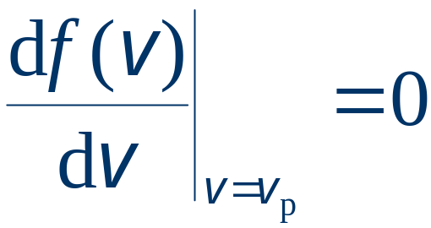

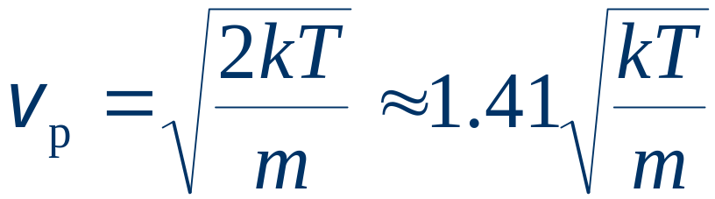
最概然速率
最概然速率
根据分布函数求得

Slide 11
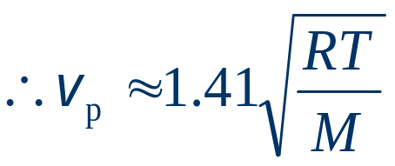

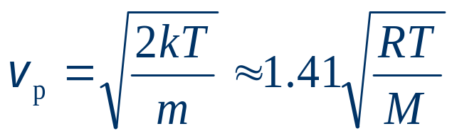

最概然速率
平衡态理想气体
物理意义:
气体在一定温度下分布在最概然速率 附近单位速率间隔内的相对分子数最多.——定义

Slide 12
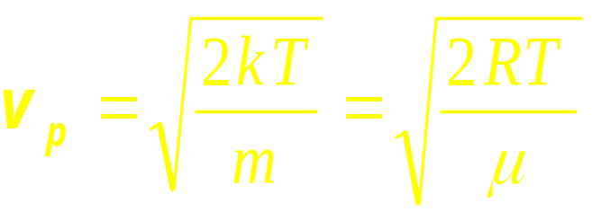

统计速率之最概然速率v_{p}：
f(υ)曲线极大值处对应的速率
麦克斯韦速率分布律下：
意义1：在不同速率附近所取的各个大小相等的速率间隔中，分布在包含υ_{p} 在内的速率间隔中的分子数占总分子数的百分比最大;
意义2：一个分子速率出现在υ_{p}附近单位速率间隔内的概率最大；

Slide 13
统计速率之最概然速率v_{p}：
f(υ)曲线极大值处对应的速率
f(υ)
f(υ)与T有关.当T↑,曲线最大值右移. 曲线变平坦.
T₁ < T₂
T₁
T₂
即 T₂ >T₁时, v_{p2} > v_{p1}
v_{p1}
v_{p2}
v
f(υ)
f(υ)与分子质量有关,当分子质量增加时,曲线最大值左移
m₁ < m₂
m₂
m₁
即 m₂ > m₁时 v_{p2} < v_{p1}
v_{p2}
v_{p1}
v

Slide 14
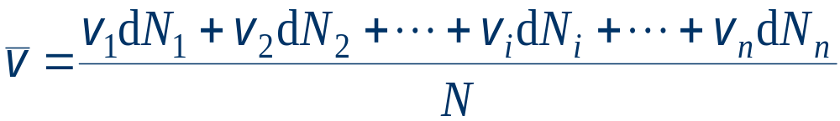
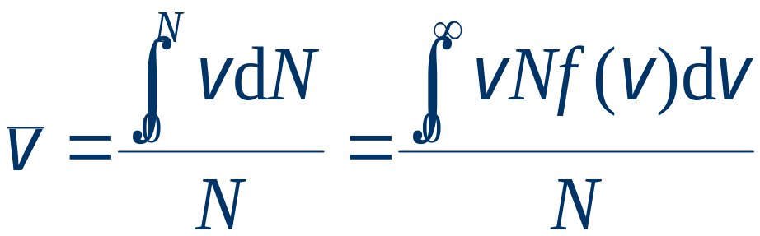
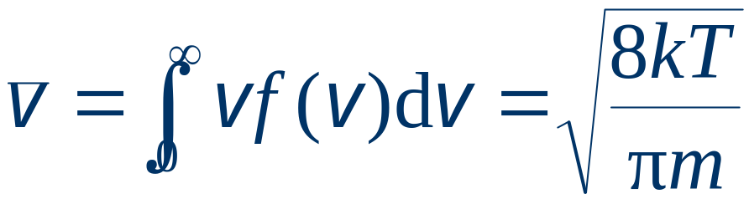
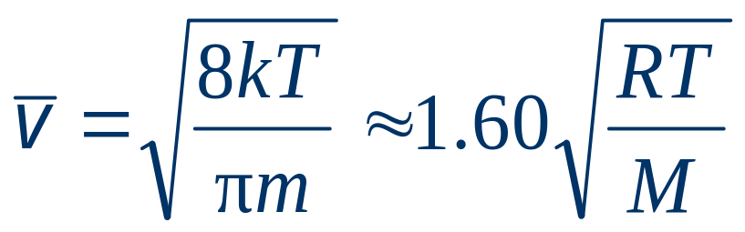
平均速率
定义式
平衡态理想气体

Slide 15
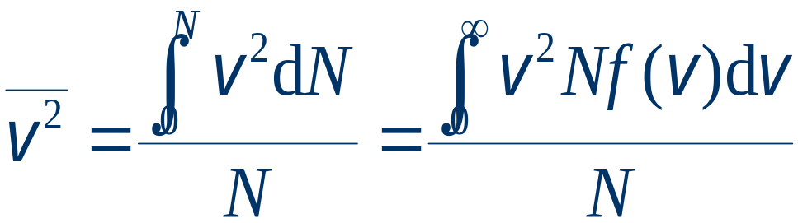
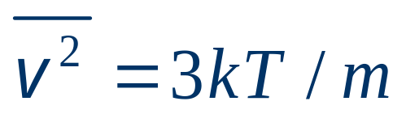
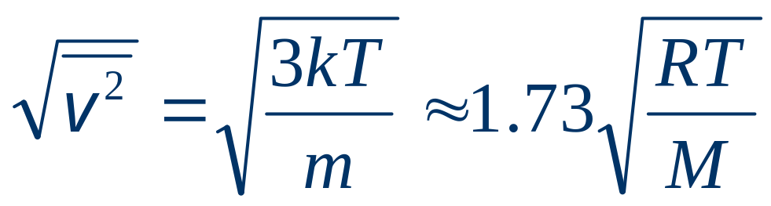
方均根速率
定义式
平衡态理想气体

Slide 16
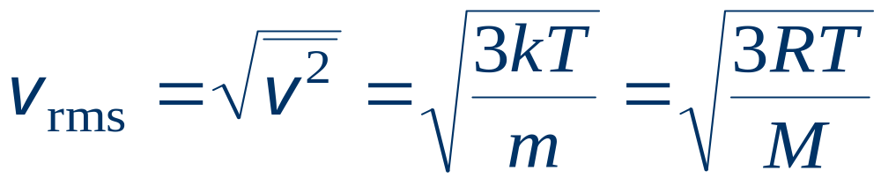
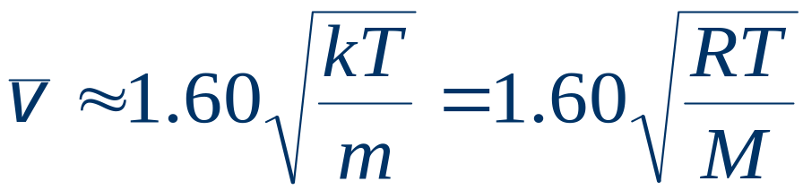
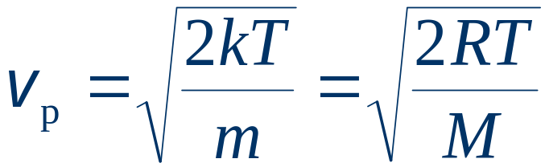
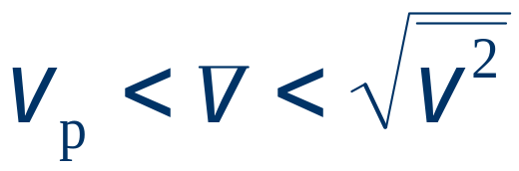
三种统计速率的比较

Slide 17








讨论
N₂ 分子在不同温度下的速率分布
同一温度下不同气体的速率分布

Slide 18


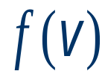
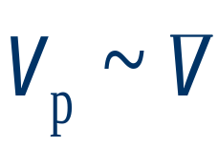


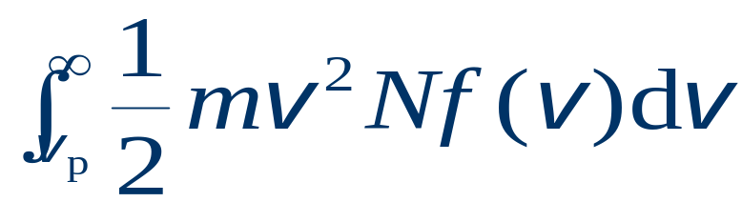
例题
已知分子数 ，分子质量 ，分布函数 . 求 （1） 速率在 间的分子数；
（2）速率在 间所有分子动能之和 .
解
（1）
（2）

Slide 19
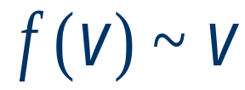



例题
如图示两条 曲线分别表示氢气和氧气在同一温度下的麦克斯韦速率分布曲线， 从图上数据求出两气体最概然速率.
2 000

Slide 20
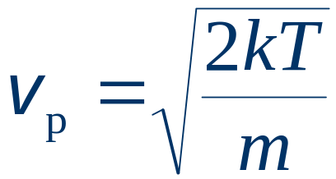
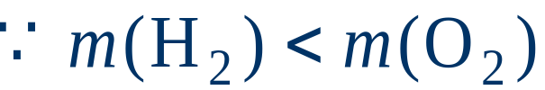
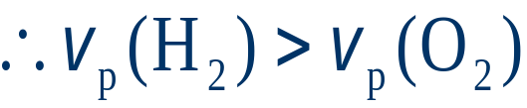

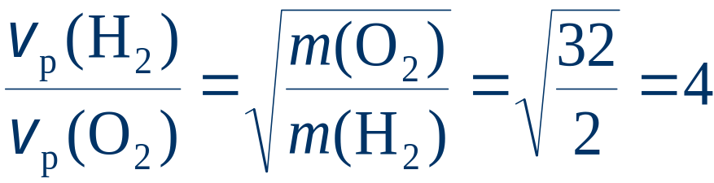

例题
解

Slide 21
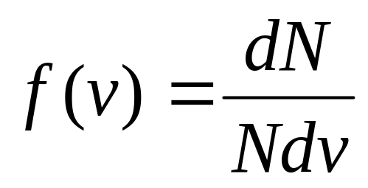
速率分布函数的意义
定义：
其中 N表示总分子数； dv表示速率区间； dN表示在速率v 附近处于速率区间 dv内的分子数，即速率在v 到 v+dv区间内的分子数。
物理意义: 气体分子的速率处于 附近单位速率区间的概率，也叫概率密度。

Slide 22
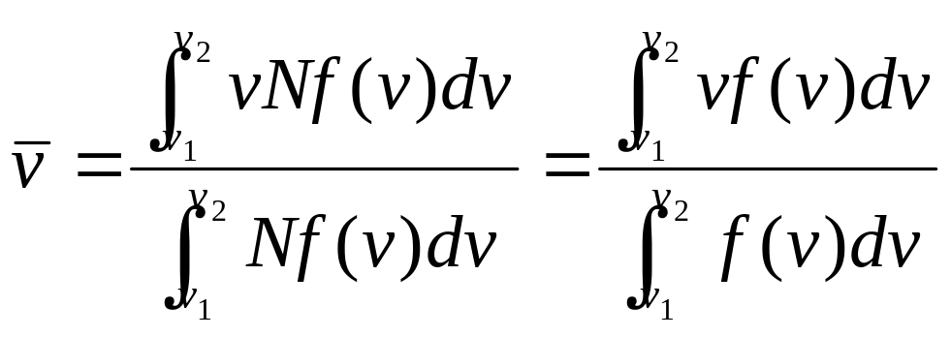
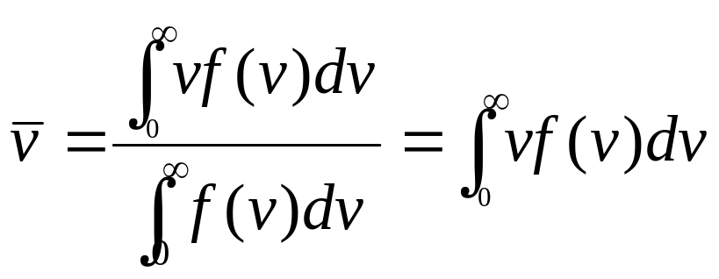
由速率分布函数求三种统计速率
平均速率：
速率在v₁ 到v₂ 区间内的分子的平均速率：
所有分子的平均速率：

Slide 23
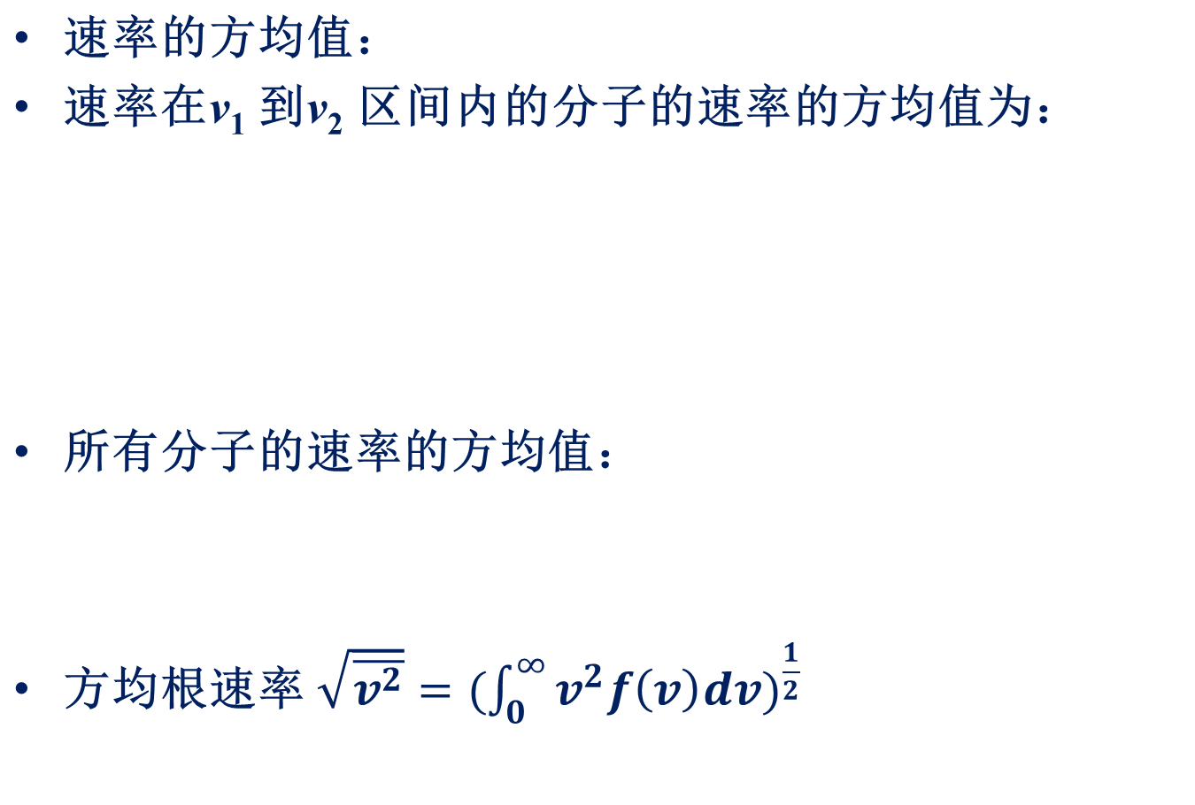
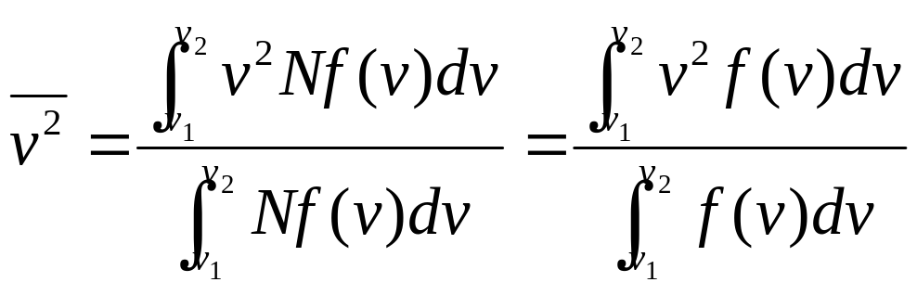
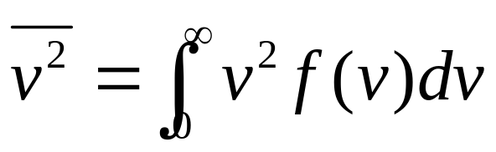
由速率分布函数求三种统计速率

Slide 24
1. 已知n为单位体积的分子数，f(v)为麦克斯韦速率分布函数，则 nf(v)dv 表示 ( )
A． 速率v附近，dv区间内的分子数
B. 单位体积内速率在v-v + dv区间内的分子数
C．速率v附近，dv区间内分子数占总分子数的比率
D．单位时间内碰到单位器壁上，速率在v-v + dv区
间内的分子数
答案：B

Slide 25

2. 已知N为气体的总分子数，f(v)为麦克斯韦速率分布函数，则 表示 （ ）
A． 最概然速率v_{p}
B. 速率在v₁~v₂之间的分子数
C．速率在v₁~v₂之间的分子速率的平均值
D．速率在v₁~v₂之间的分子数占总分子数百分比
答案：C

Slide 26
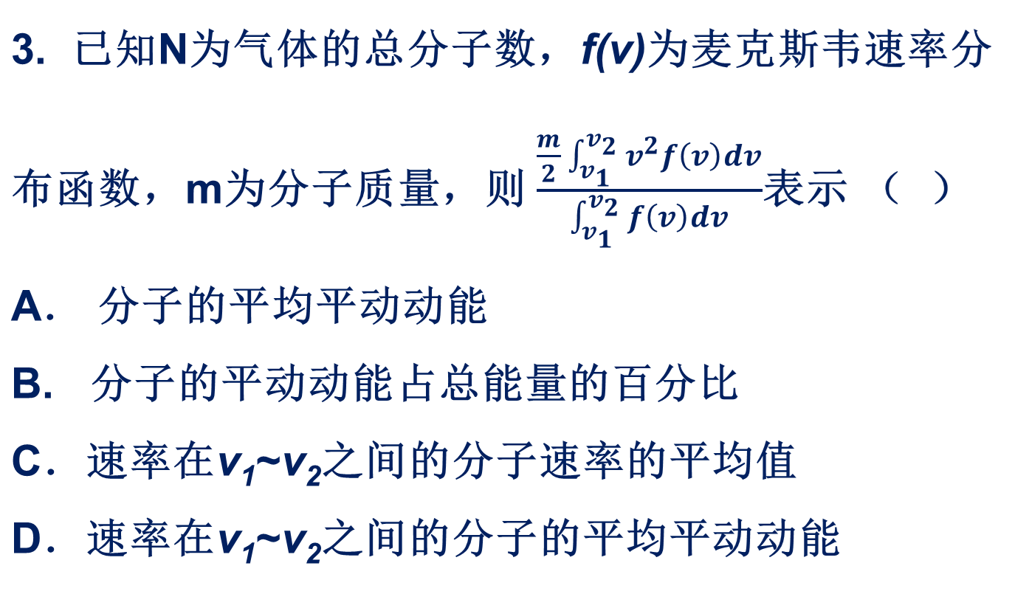
答案：D

Slide 27
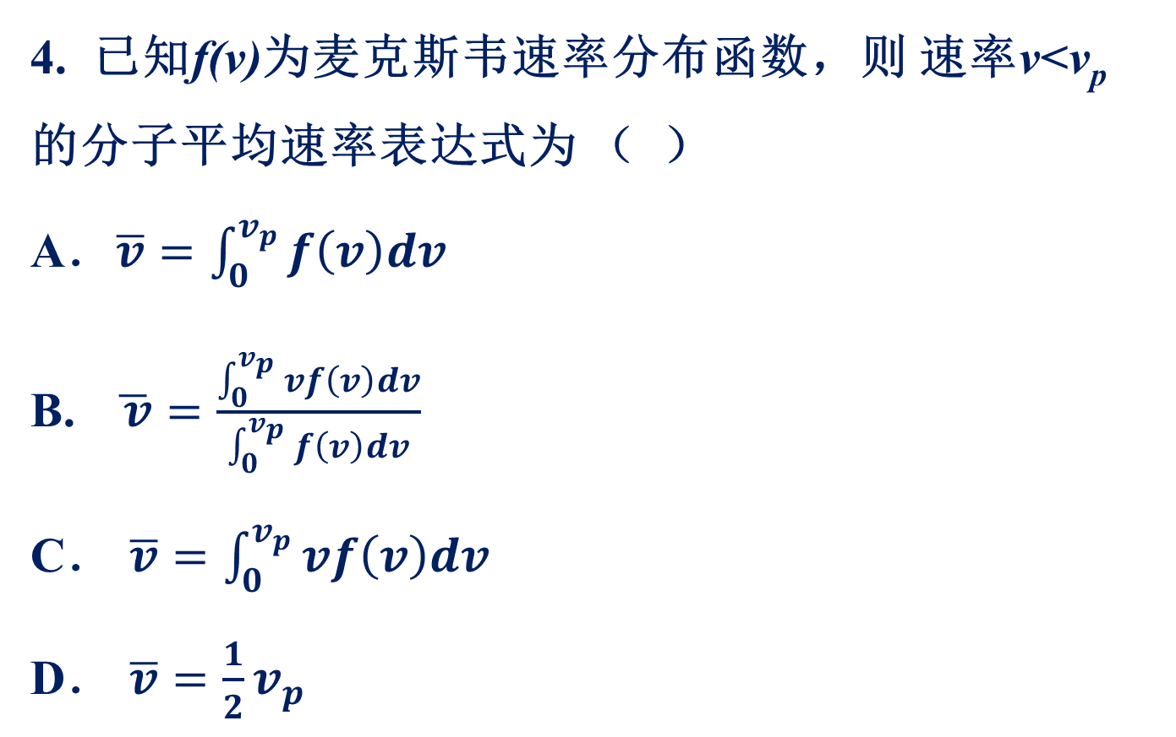
答案：B

Slide 28
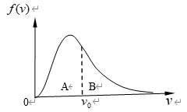
5. 如图所示, 两边的A、B的两部分面积相同, 则说明
A． 最概然速率为v₀
B. 平均速率为v₀
C．方均根速率为v₀
D． v₀两边的速率区间
分布的分子数相同
答案：D

Slide 29
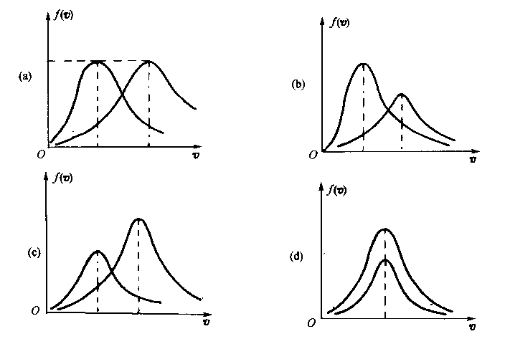

Slide 30



Slide 31
处于平衡状态的一瓶氢气和一瓶氧气，分子的平均平动动能相同，若氢气分子的最概然速率为1200m/s，则氧气分子的最概然速率为
A．400m/s B. 300m/s
C. 424m/s D. 无法计算
答案：B

Slide 32
三个容器A、B、C中装有同种理想气体，其分子数密度n相同，方均根速率之比为1：2：4，则其压强之比为（ ）
A. 1:2:4 B. 1:4:8
C. 1:4:16 D. 4:2:1
答案：C

Slide 33

补充例题
(1). 画出速率分布函数曲线
(2). 确定常数A
(3). 求出自由电子的最概然速率、平均速率和方均根速率；

Slide 34

补充例题
有N个质量均为m的同种气体分子，它们的速率分布如图所示. （1）写出该气体分子的速率分布函数，并说明曲线与横坐标所包围的面积的含义；（2）由N和v₀求a值；（3）求在速率v₀/2到3 v₀/2间隔内的分子数；（4）求分子的平均速率。（用v₀表示）

Slide 35

典型例题

Slide 36
判断正误
1. 分子的平均动能与温度和气体种类均有关。
2. 理想气体的内能由所有分子的动能、势能以及分子与分子之间的相互作用势能组成。
3. 温度升高，最概然速率变大，f(v) 曲线峰值也增大。
4. 同一理想气体系统，分子的方均根速率大于最概然速率。
理想气体是一个抽象概念，实际气体不能看成理想气体。
6. 标准状态下，不同种类的理想气体分子数密度不同。
7. 所有处于平衡态的理想气体系统，若它们的温度和摩尔数相同，则它们的内能也相同。
答案：T、F、F、T、F、F、F

